Slide 1


UNIVERSIDAD AUTÓNOMA DE BAJA CALIFORNIA FIAD Inteligencia Artificial Practica 2 “OWLREADY” Alumno: Villegas López Ricardo Catedrático: Hugo Armando Guillen Ramírez Grupo: 461 Fecha de entrega: 08/06/2018

Slide 2
Introducción
En esta práctica que corresponde a la segunda del curso es realizar una extracción de una antología mediante el uso de owlready

Slide 3
Definición
Owlready
Es un módulo para la carga de ontologías OWL 2,0 en Python.
Puede cargar, modificar, guardar ontologías y apoyar el razonamiento a través de ermitaño (incluido).
Owlready permite un acceso transparente a ontologías OWL
Owlready puede:
Importar OWL/XML ontologías (otros formatos de archivo aún no están soportados).
Manipula las clases, instancias y anotaciones de la ontología como si fueran objetos Python.
Agregar métodos de Python a clases de ontología.
Reclasificar instancias automáticamente, con el ermitaño razonador.

Slide 4
Desarrollo
Durante la marcha de esta práctica se obtuvieron resultados satisfactorios, pues se llegó a la meta, la cual era la extracción de una antología mediante owlready.
A continuación, se muestra una imagen con el código fuente que se utilizó para llegar a los resultados.

Slide 5
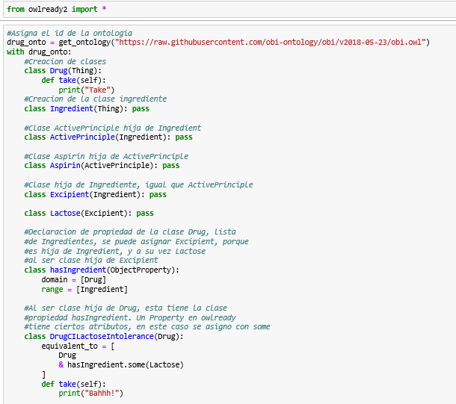
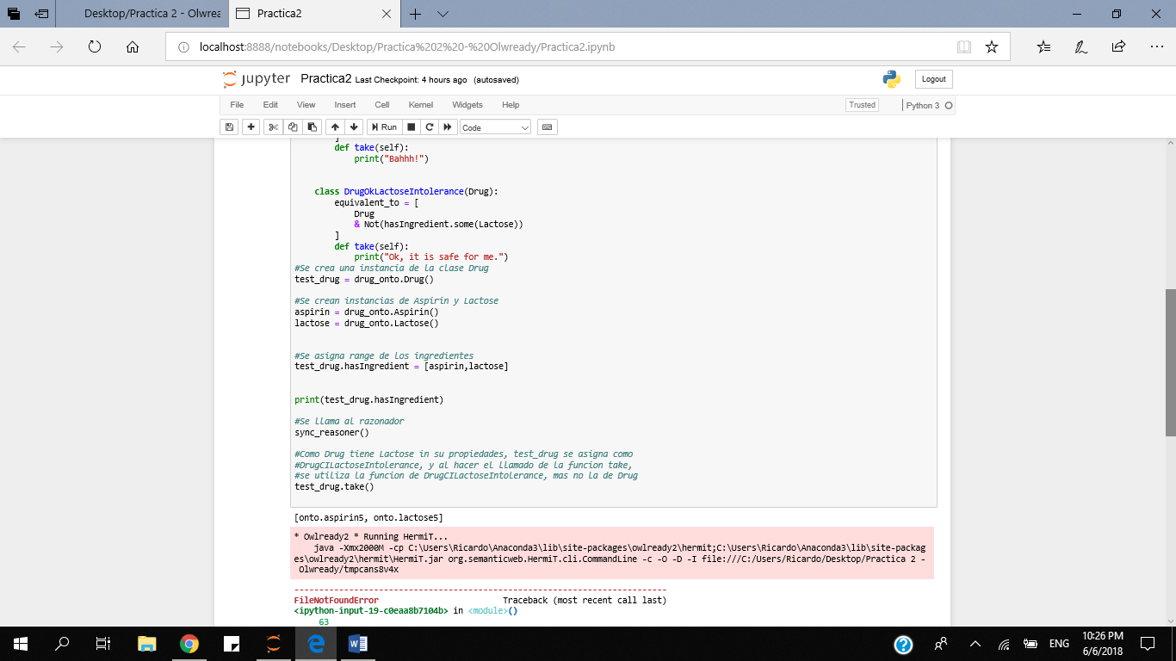
Este código se realizó en base al ejercicio 5.8 de pdf obtenido de la pagina https://www.sciencedirect.com/science/article/pii/S0933365717300271

Slide 6
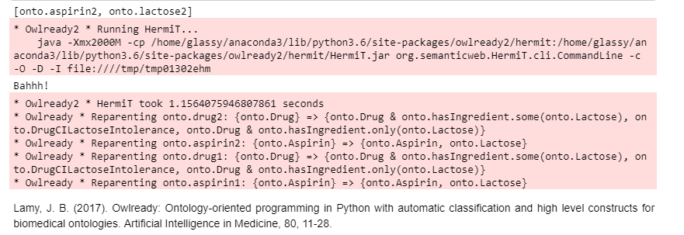
Resultado
Al ejecutar el código se muestra lo siguiente
Muestra todo lo referente a la ontología de la pagina que ingresamos en el código además de que al ejecutar nos muestra todos los procedimientos que se realizaron para llegar a la impresión de los resultados que queríamos obtener

Slide 7
Conclusiones
En esta practica se pudo comprender el funcionamiento de owlready aplicado en las ontologías, en cual puede cargar, modificar, guardar ontologías y apoyar el razonamiento a través de ermitaño para así tener una vista simplificada y abstracta del mundo que deseamos representar para algún propósito en específico

Slide 8
Referencias
Pythonhosted.org. (2018). Welcome to Owlready’s documentation! — Owlready 0.2 documentation. [online] Available at: https://pythonhosted.org/Owlready/ [Accessed 8 Jun. 2018]
“Owlready: Ontology-Oriented Programming in Python with Automatic Classification and High Level Constructs for Biomedical Ontologies.” Egyptian Journal of Medical Human Genetics, Elsevier, 14 Aug. 2017, www.sciencedirect.com/science/article/pii/S0933365717300271.
Definición.de. (2018). Definición de ontología — Definicion.de. [online] Available at: https://definicion.de/ontologia/ [Accessed 8 Jun. 2018].

